Slide 1
PRÁCTICA 1: EFICIENCIA versión individual
Ahmed El Moukhtari Koubaa
Damián Marín Fernández
Eduardo Segura Richart
Jesús Martín Zorrilla

Slide 2
Índice
1. Descripción del problema
2. Implementación del código
3. Mediciones empíricas
4. Gráficas y órdenes de eficiencia
5. Comparaciones entre optimizar (o no)
6. Comparación entre hardware
7. Comparación entre Sistemas Operativos
8. Conclusiones

Slide 3
1. Descripción del problema
Realizar el “análisis” de varios algoritmos.
Eficiencia empírica: llevar a cabo varias ejecuciones de los algoritmos con diferentes tamaños de entrada.
Sobre las eficiencias empíricas realizar gráficas comparativas.
Calcular la eficiencia híbrida, la cual se nos indica realizar con alguna de las herramientas las que disponemos.
Tener en cuenta los efectos externos.
O(n^2)
  Burbuja
  Selección
  Inserción
O(n*log(n))
  Heapsort
  Mergesort
  Quicksort
Los más lentos
  Floyd O(n^3)
  Hanói O(2^n)

Slide 4
2.Implementación del código.
Todo el código usado viene adjuntado en el guion de la práctica.
Se han realizado muy pocos cambios, por comodidad e igualdad.
Lectura de datos como argumentos por línea de comandos
Uso de high_resolution_clock en todos.

Slide 5
Estructura de los algoritmos
Int main(int argc, char ** argv){
// Comprobación parámetros, creación de vectores.
high_resolution_clock::time_point tantes, tdespues;
duration<double> transcurrido;
tantes = high_resolution_clock::now();
// Ejecución del algoritmo
tdespues = high_resolution_clock::now();
transcurrido = duration_cast<duration<double>>(tdespues - tantes);
// mostrar resultados (tamaño, duración)
}

Slide 6
Estructura del script
INICIO; FINAL; INCRE;
rm algoritmo.dat
for ((tam=$INICIO; tam <= $FINAL; tam+=$INCRE)) do
./algortimo $tam >> algoritmo.dat
done

Slide 7
3. Mediciones empíricas.
Tamaños | Burbuja | Selección | Inserción | Mergesort | Heapsort | Quicksort
10000 | 0.255053 | 0.117256 | 0.0938404 | 0.00155668 | 0.00151286 | 0.0010819
17600 | 0.864844 | 0.359074 | 0.290766 | 0.002891 | 0.00273124 | 0.00209875
25200 | 1.8235 | 0.737175 | 0.599571 | 0.004963 | 0.00400816 | 0.00305498
32800 | 3.15053 | 1.24206 | 1.01231 | 0.005487 | 0.00539753 | 0.0042423
40400 | 4.83774 | 1.88588 | 1.5128 | 0.007352 | 0.00670754 | 0.00497331
48000 | 7.03347 | 2.66334 | 2.14481 | 0.009391 | 0.00810732 | 0.00609304
55600 | 9.56826 | 3.57109 | 2.88994 | 0.009507 | 0.00955758 | 0.00710712
63200 | 11.9939 | 4.61608 | 3.70183 | 0.011131 | 0.0110666 | 0.00814578
70800 | 15.1629 | 5.78523 | 4.6777 | 0.013099 | 0.0123721 | 0.00908153
78400 | 18.6327 | 7.09463 | 5.73385 | 0.014929 | 0.0137789 | 0.0102033
86000 | 22.5184 | 8.53547 | 6.94295 | 0.017229 | 0.0155898 | 0.011261
93600 | 26.7134 | 10.1179 | 8.2323 | 0.019244 | 0.017011 | 0.0127163
101200 | 31.315 | 11.8065 | 9.62902 | 0.021434 | 0.0184207 | 0.0136462
108800 | 38.3838 | 13.6546 | 11.16 | 0.019412 | 0.0200903 | 0.014416
116400 | 42.2404 | 15.6192 | 13.4192 | 0.021278 | 0.0217059 | 0.0155649
124000 | 48.3924 | 17.7472 | 15.8072 | 0.023359 | 0.0231133 | 0.0167578
131600 | 56.3024 | 19.9885 | 17.5316 | 0.024953 | 0.0245736 | 0.0178021
139200 | 60.4578 | 22.3559 | 19.7099 | 0.02679 | 0.0277268 | 0.0187858
146800 | 69.8402 | 24.8439 | 21.6786 | 0.028996 | 0.0281662 | 0.0203
154400 | 73.3324 | 27.5282 | 24.6134 | 0.030815 | 0.0294643 | 0.0211196
162000 | 83.1672 | 30.2532 | 26.6298 | 0.033063 | 0.0309397 | 0.0220494
169600 | 92.124 | 35.2392 | 27.8852 | 0.035161 | 0.0329503 | 0.0232497
177200 | 96.8594 | 36.2317 | 31.4581 | 0.037214 | 0.0344862 | 0.0248
184800 | 105.273 | 39.4081 | 35.0845 | 0.039439 | 0.0359864 | 0.0257361
192400 | 114.52 | 42.7032 | 34.6138 | 0.042133 | 0.0381247 | 0.0267367
200000 | 123.941 | 46.1832 | 37.6923 | 0.044077 | 0.0392406 | 0.0279626

Slide 8
4. Gráficas y órdenes de eficiencia.
Ver una tabla con muchos números por todas partes no tiene ningún sentido y es difícil de interpretar, por eso procesamos estos datos y los representamos de manera gráfica.

Slide 9
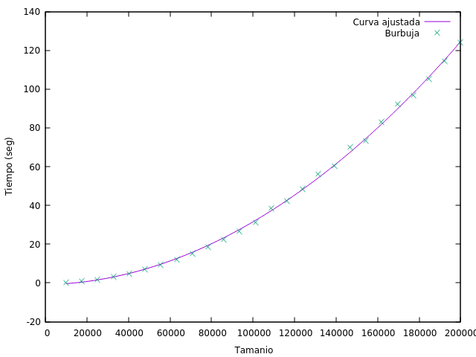
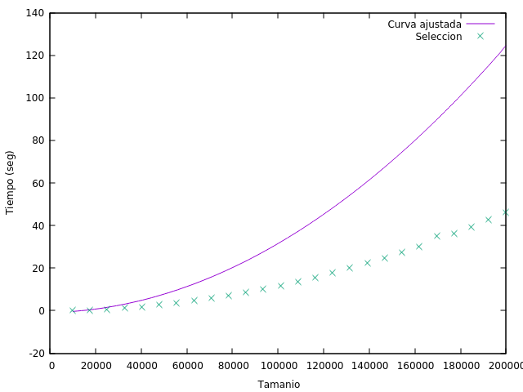
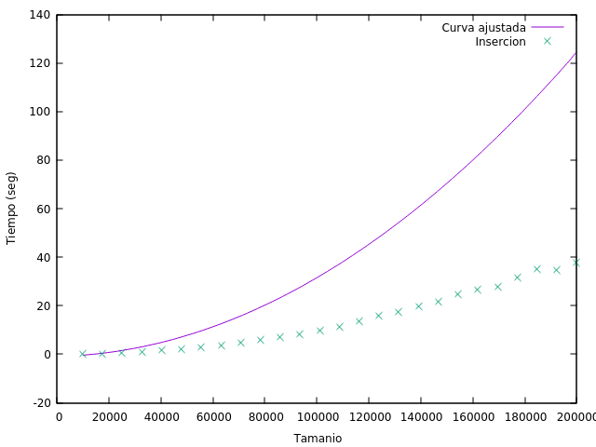
Algoritmos de ordenación básicos a0*x*x+a1*x+a2
Burbuja Selección Inserción

Slide 10
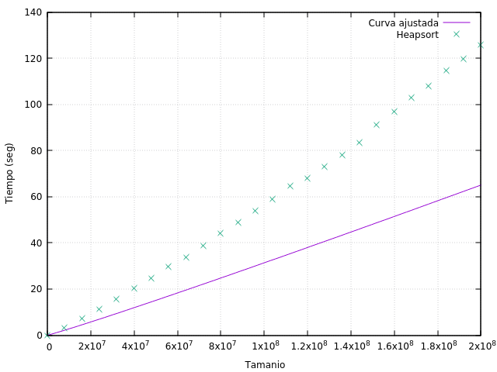
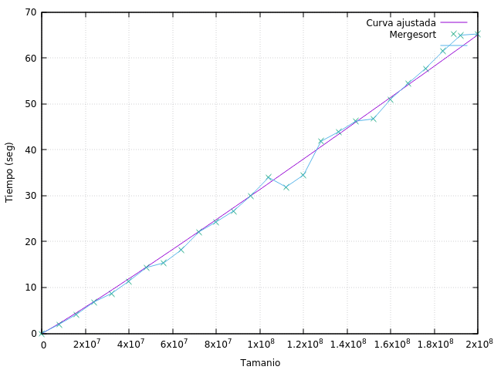
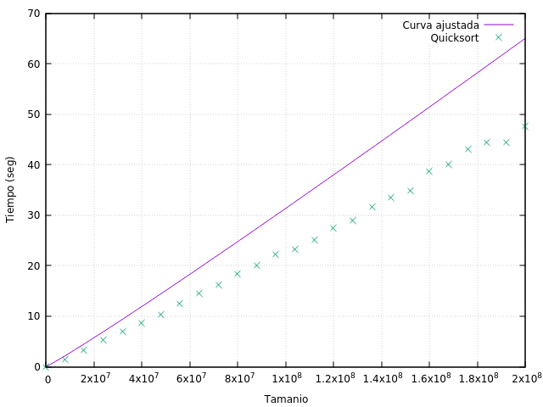
Algoritmos de ordenación rápidos a0*n*log(n) + a1
Heapsort Mergesort Quicksort

Slide 11
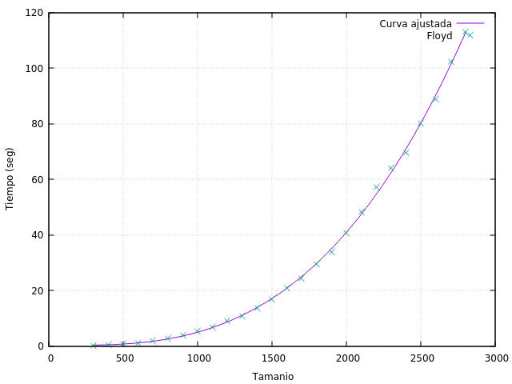
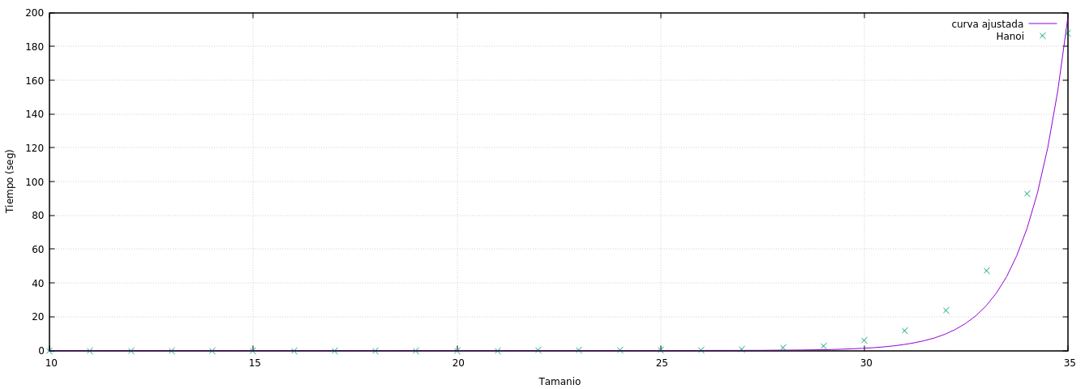
Algoritmos más lentos
Floyd
a0*x*x*x+a1*x*x+a2*x+a3
Hanói
a0*2exp(x)

Slide 12
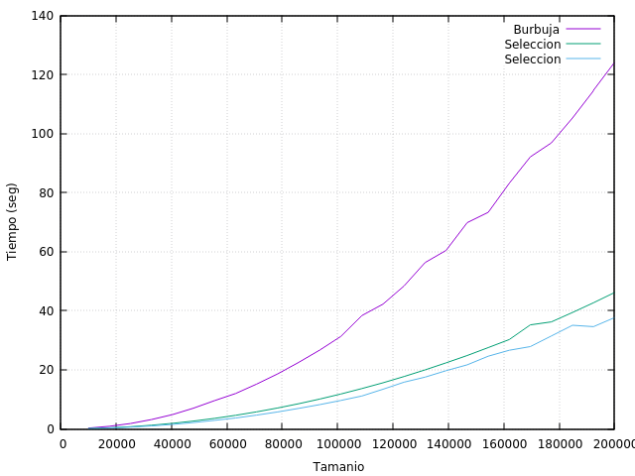
Ordenación lentos

Slide 13
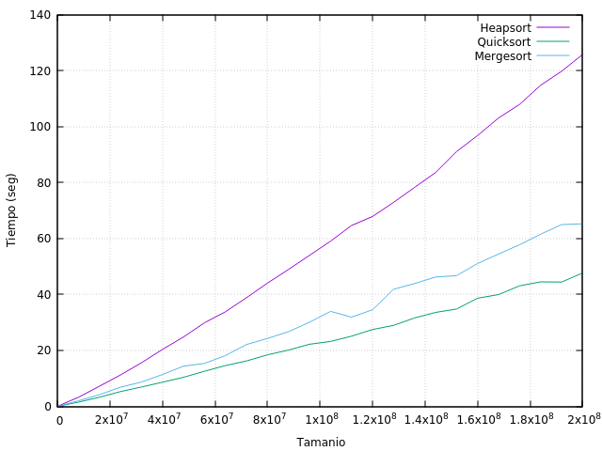
Ordenación rápidos

Slide 14
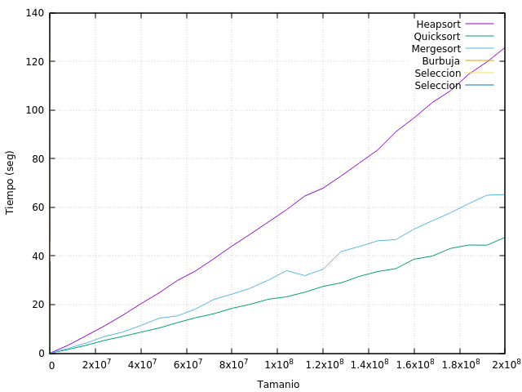
Comparación rápidos con lentos
En esta podemos ver que en lo que los básicos ordenan 200 mil elementos los rápidos ordenan 200 millones.

Slide 15
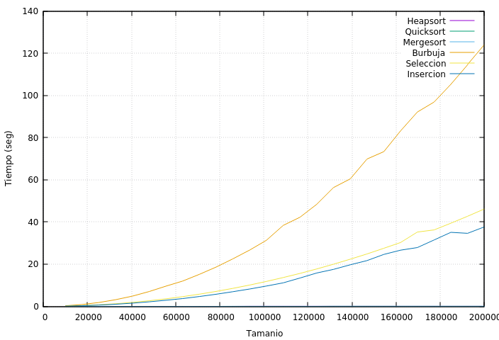
Comparación lentos con rápidos
Para el mismo tamaño vemos que no hay punto de comparación entre los rápidos y los lentos, pues los rápidos ni se aprecian.

Slide 16
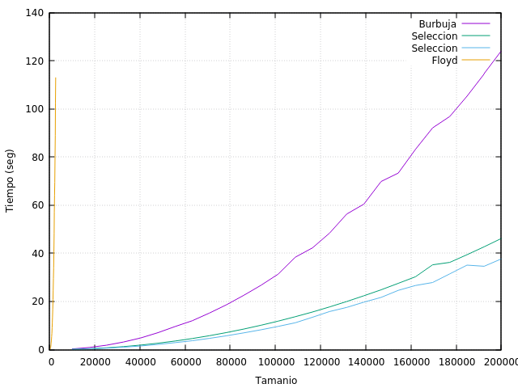
Comparación cuadrático con cúbico
Los algoritmos cuadrados no son tan malos como parecen. Los cúbicos son horribles.

Slide 17
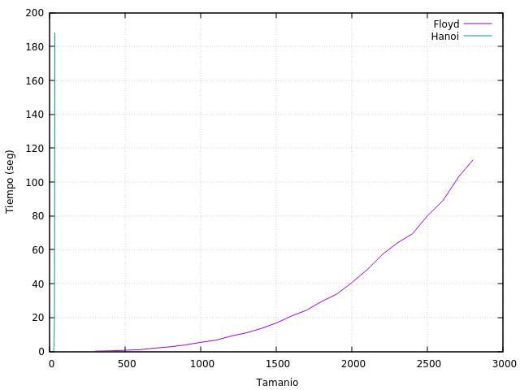
Comparación Cúbico con exponencial
Los cúbicos no son tan malos, son polinomiales. Los exponenciales son horribles son NP ☹

Slide 18
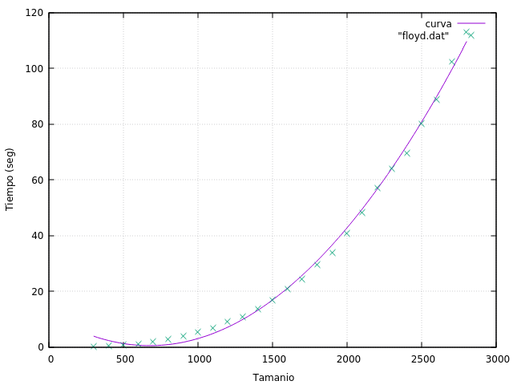
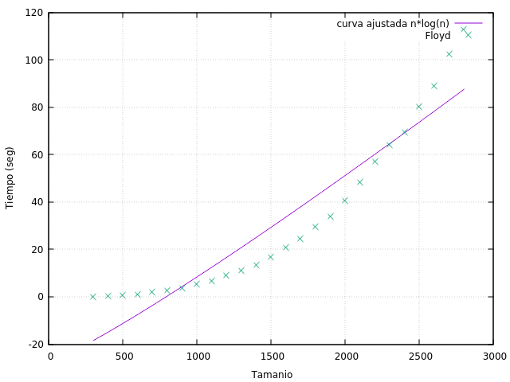
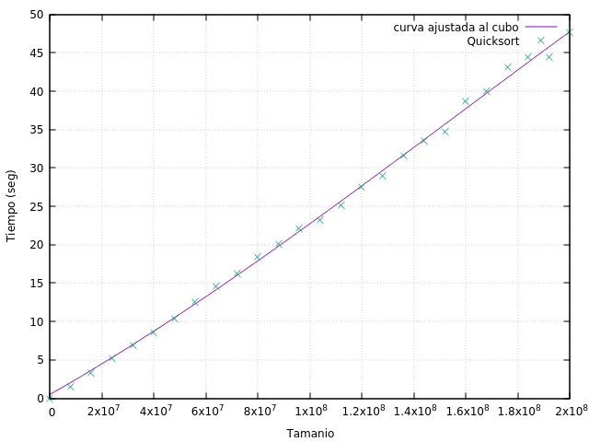
Ajustes de regresión diferentes
Floyd cuadrático Floyd exponencial Quicksort cúbico

Slide 19
5. Comparaciones entre optimizar (o no).
Hay grandes diferencias entre usar la optimización o no hacerlo en todos los algoritmos aunque se nota más en unos que en otros.
Las opciones usadas al optimizar han sido dos
O2, una optimización notable pero moderada
O3, la más agresiva de las optimizaciones en g++

Slide 20
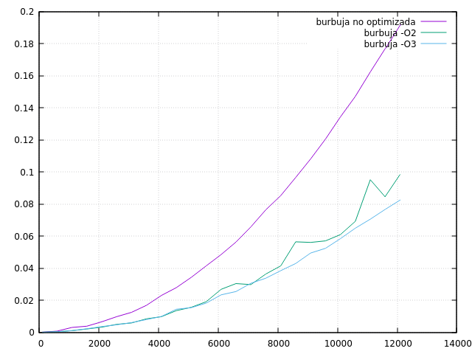
BURBUJA
O2 mejora del 195%
O3 mejora del 232%

Slide 21
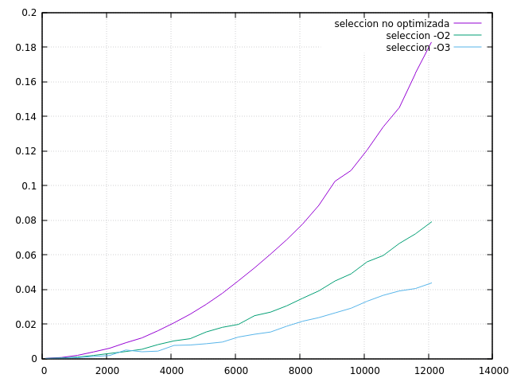
SELECCIÓN
O2 mejora del 231%
O3 mejora del 418%

Slide 22
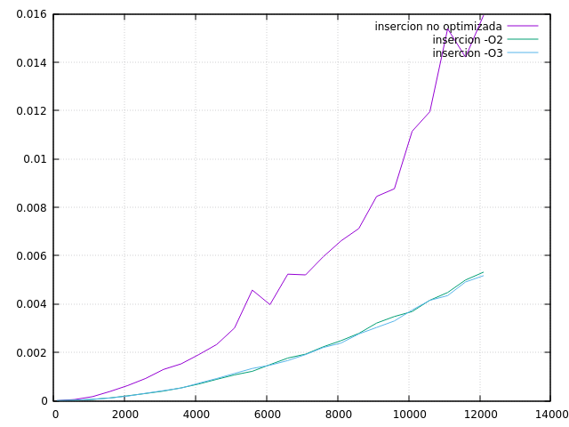
INSERCIÓN
O2 mejora del 299%
O3 mejora del 308%

Slide 23
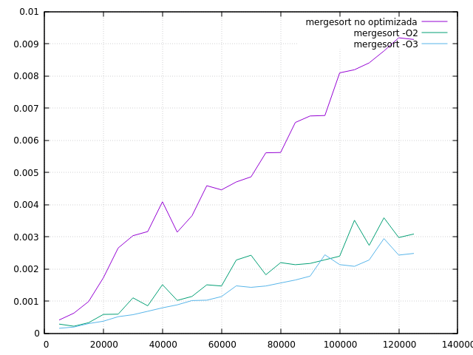
MERGESORT
O2 mejora del 296%
O3 mejora del 368%

Slide 24
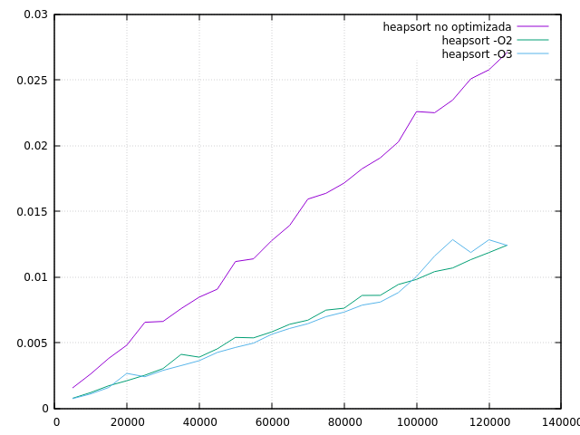
MERGESORT
O2 mejora del 218%
O3 mejora del 219%

Slide 25
QUICKSORT
O2 mejora del 322%
O3 mejora del 323%

Slide 26
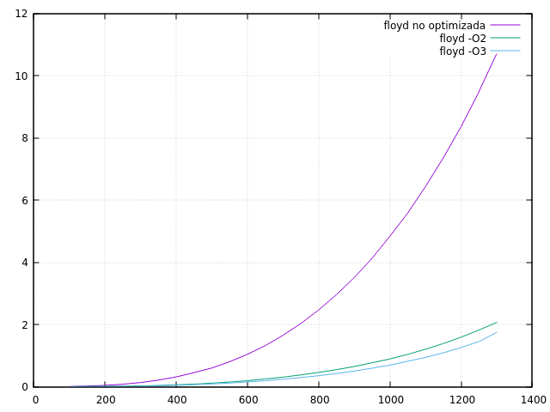
FLOYD
O2 mejora del 517%
O3 mejora del 613%

Slide 27
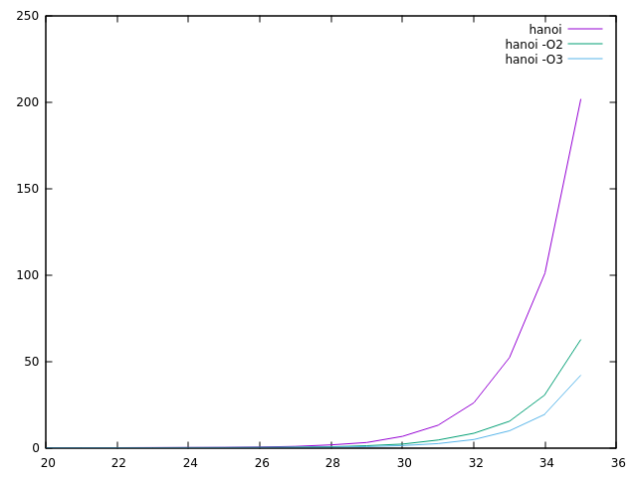
HANOI
O2 mejora del 323%
O3 mejora del 418%

Slide 28
6. Comparación entre hardware
Comparaciones realizadas en 4 equipos diferentes uno de cada integrante del grupo, nos referiremos a cada equipo por el nombre de su dueño.
Ahmed → I7 6700HQ 3.2 Ghz | 16 GB RAM
Damián → I7 6700U 3.2 Ghz | 8 GB RAM
Eduardo → I7 6500U 2.5 Ghz | 12 GB RAM
Jesús → I7 7500U 2.6 Ghz | 8 GB RAM

Slide 29
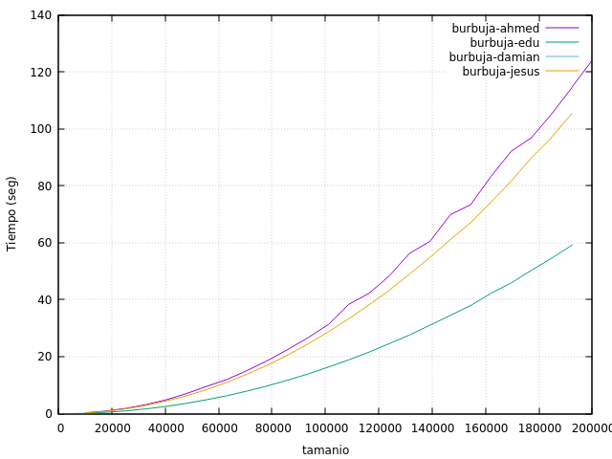
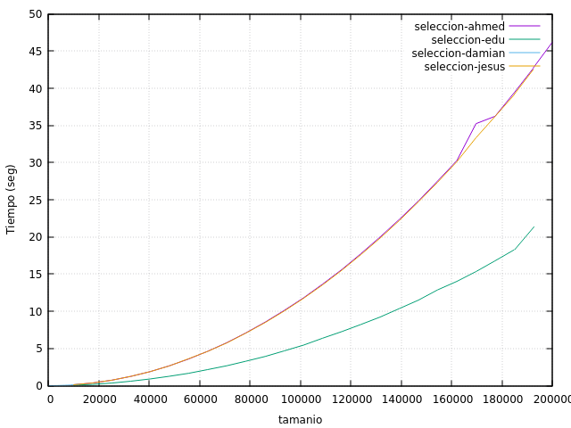
BURBUJA
SELECCIÓN

Slide 30
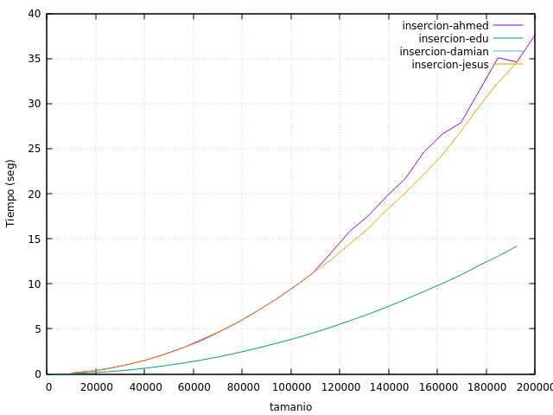
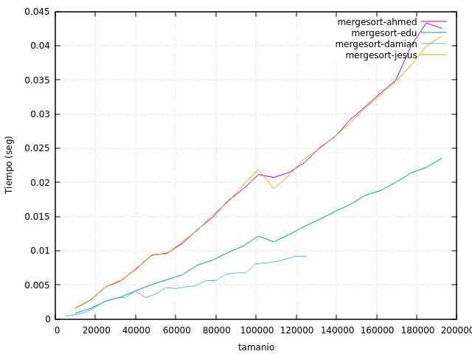
INSERCIÓN
MERGESORT

Slide 31
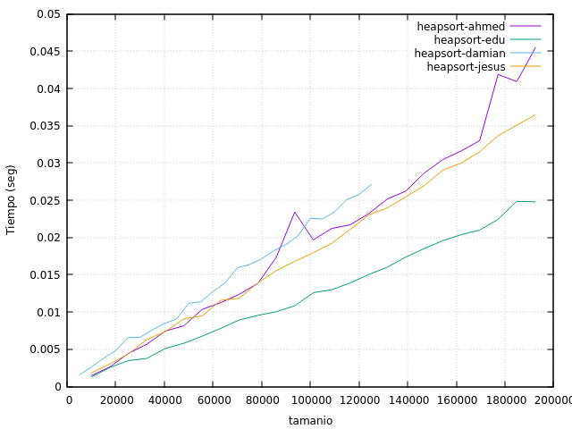
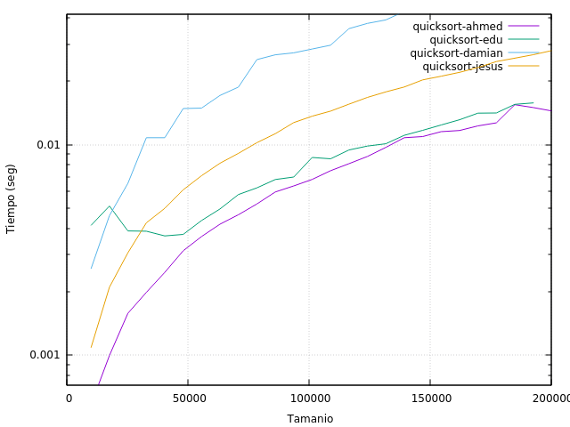
HEAPSORT
QUICKSORT

Slide 32
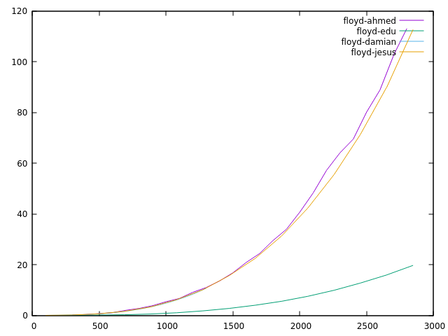
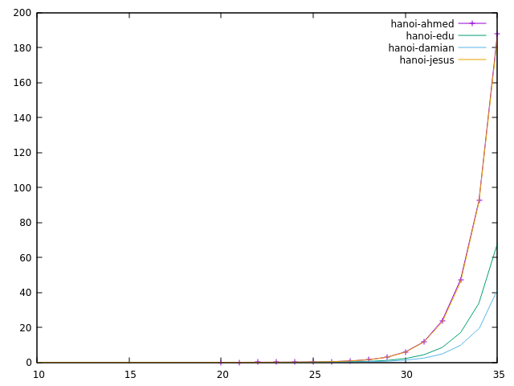
FLOYD
HANOI

Slide 33
7. Comparación entre Sistemas Operativos
Comparación en dos distribuciones Linux
UBUNTU 18.04 LTS
LINUX MINT O MINT
En todos los cálculos hechos Mint es entre un 3% y un 8% más lento que Ubuntu y apenas hay diferencias.
Comparando Ubuntu con Windows 10 tampoco hay grandes diferencias, aunque en este caso Windows es ligeramente más veloz

Slide 34
8. Conclusiones
El algoritmo más eficiente para ordenación es el quicksort
El algoritmo de ordenación más lento es el algoritmo de burbuja
Destaca mergesort por un gran consumo de memoria
Los cúbicos son bastante más lentos que los cuadráticos
Los cúbicos son bastante mejores que cualquier algoritmo exponencial
El algoritmo más lento es el de Hanói, es exponencial no polinomial
La optimización hace una gran diferencia pero no altera la curva del algoritmo
El algoritmo que mas se beneficia de la optimización es Floyd hasta 6 veces más rápido.
El algoritmo que menos se beneficia es el burbuja solo el doble de rápido.
A mayor potencia de cómputo menor tiempo independientemente de la RAM ya que en estos casos no se ha hecho mucho uso de ella.
Apenas hay diferencias debido al sistema operativo, la diferencia observada no alcanza ni un 10%

